Slide 1
eclipseの使い方＆Java基礎①
2021.4.22

Slide 2
本日の目標
Eclipseとは何かを知る
Eclipseでプロジェクトが作れる
Javaのソースコードを記述し、実行できる
Javaプログラムで値の演算を行える

Slide 3
Eclipseの使い方
Eclipseとは
開発を効率化するためのIDE（統合開発環境）
プログラムの作成や実行、デバッグ等が可能なため多くの現場で利用
プラグインを導入することで機能拡張も可能
⇒開発の効率化
実際にEclipseを起動

Slide 4
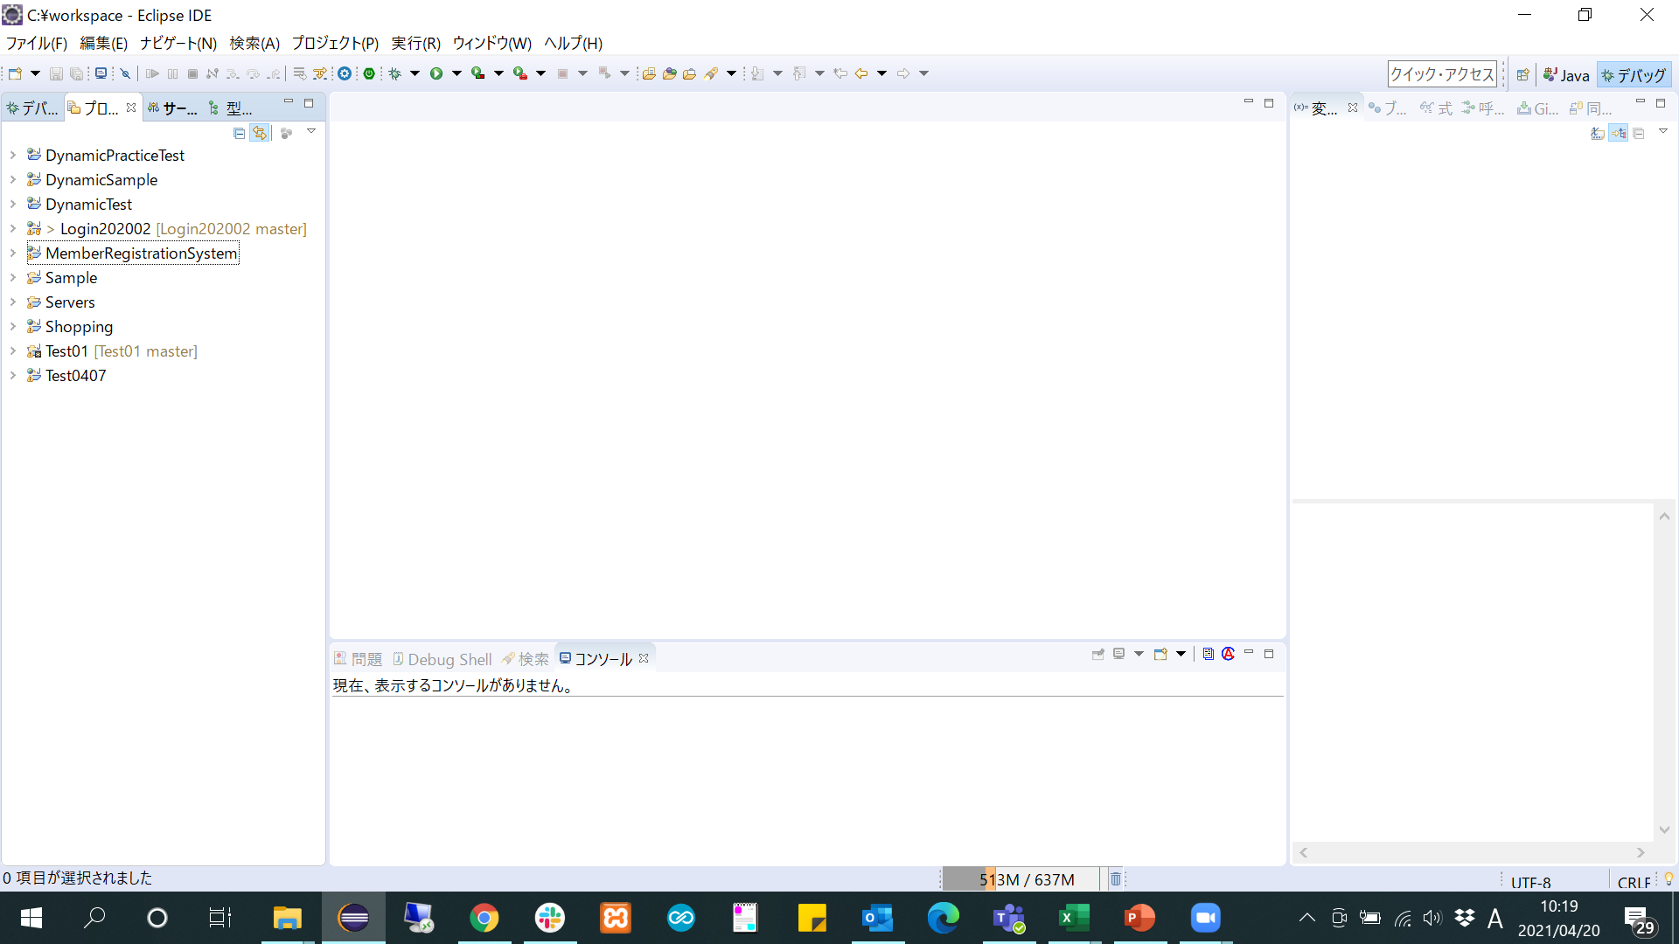
メニュー
エディタ
サブウィンドウ
サブウィンドウ
サブウィンドウ

Slide 5

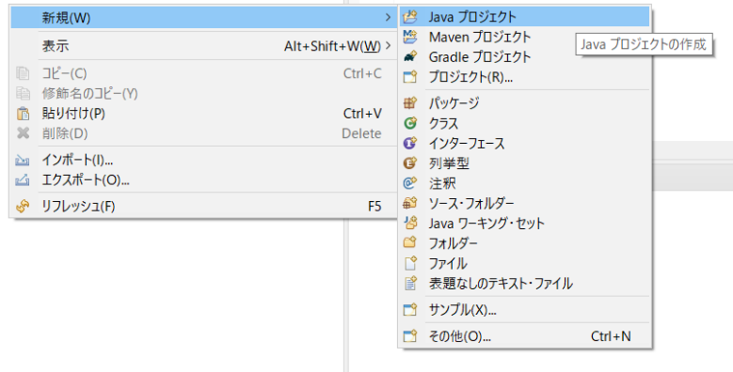

EclipseでJavaを記述-1
プロジェクトの作成
プログラムを一式まとめて管理
このプロジェクトの中に、ソースファイルやライブラリなどを格納
１．新規＞Javaプロジェクト（なければその他から検索）
プロジェクト名「SampleJava」を入力し次へ
２．「module-info.javaファイルの作成」のチェックを外して「完了」を押下

Slide 6
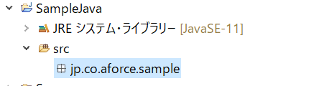
EclipseでJavaを記述-2
パッケージを作成
ソースファイルなどを格納する
★パッケージ名 「jp.co.aforce.sample」

Slide 7
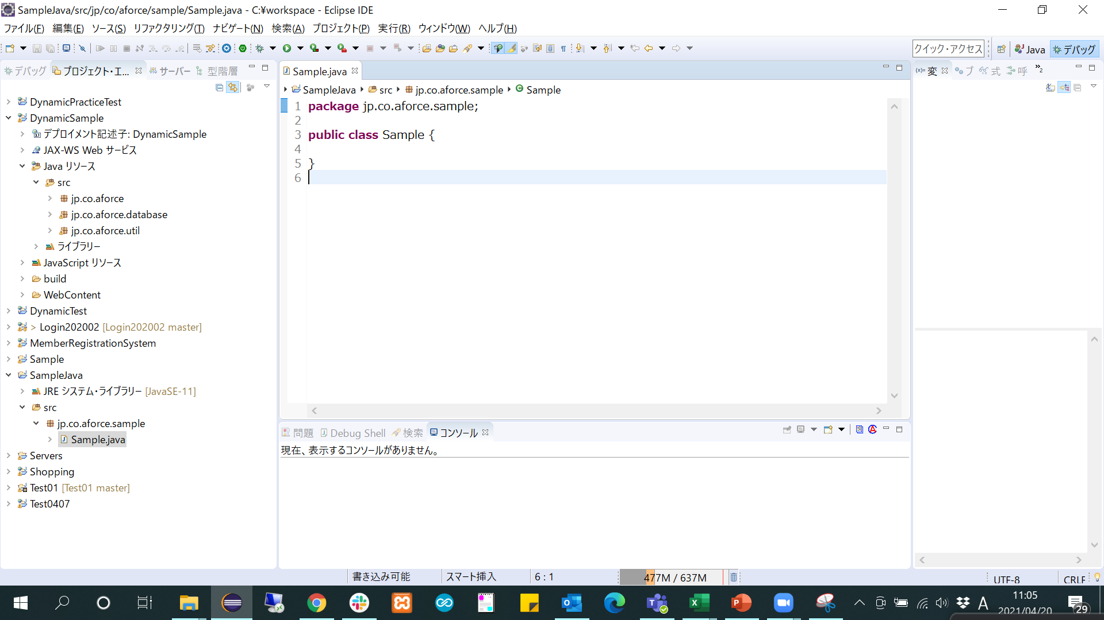
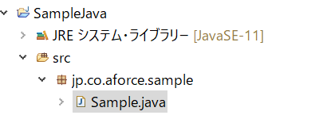
EclipseでJavaを記述-3
クラスを作成
ソースコードを記述（クラスの詳しい説明はオブジェクト指向の講義で）
★クラス名
「Sample」

Slide 8
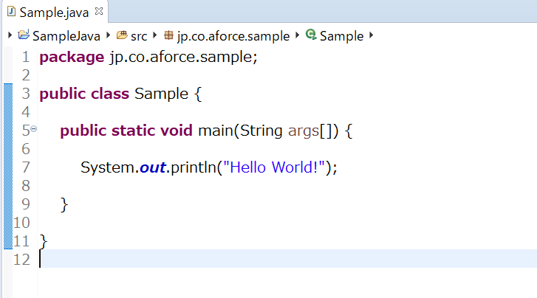
EclipseでJavaを記述-4
実際にソースコードを記述（5分）

Slide 9
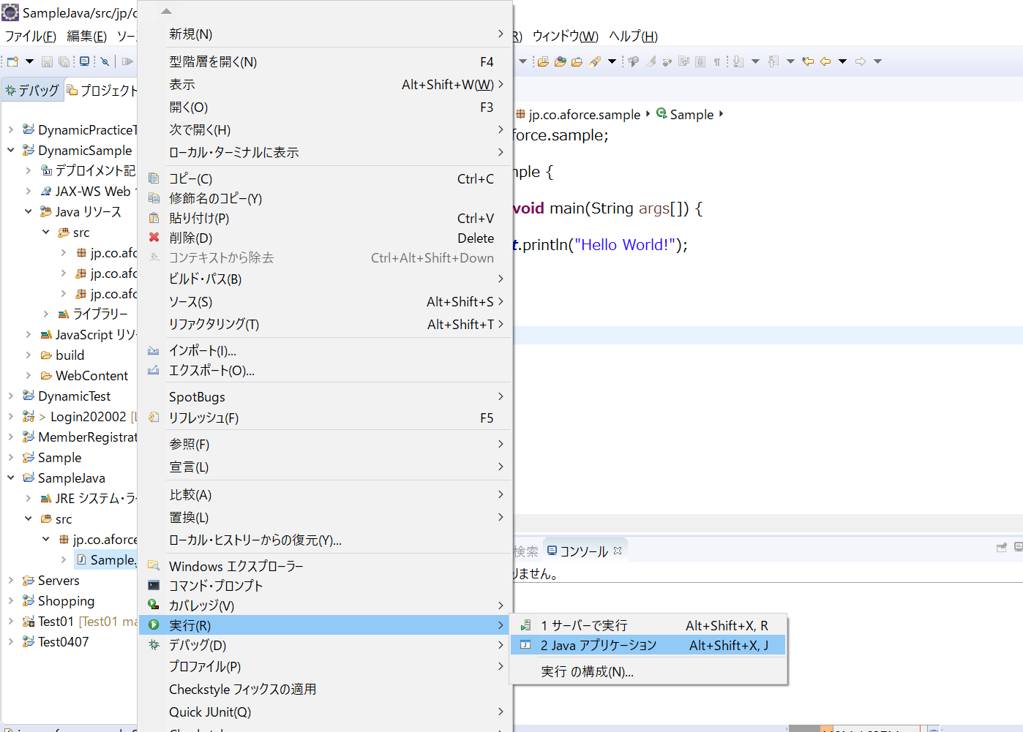
EclipseでJavaを記述-5
実行する
１．プロジェクトエクスプローラーの「Sample.java」の上で右クリック
２．実行⇒Javaアプリケーションを押下

Slide 10
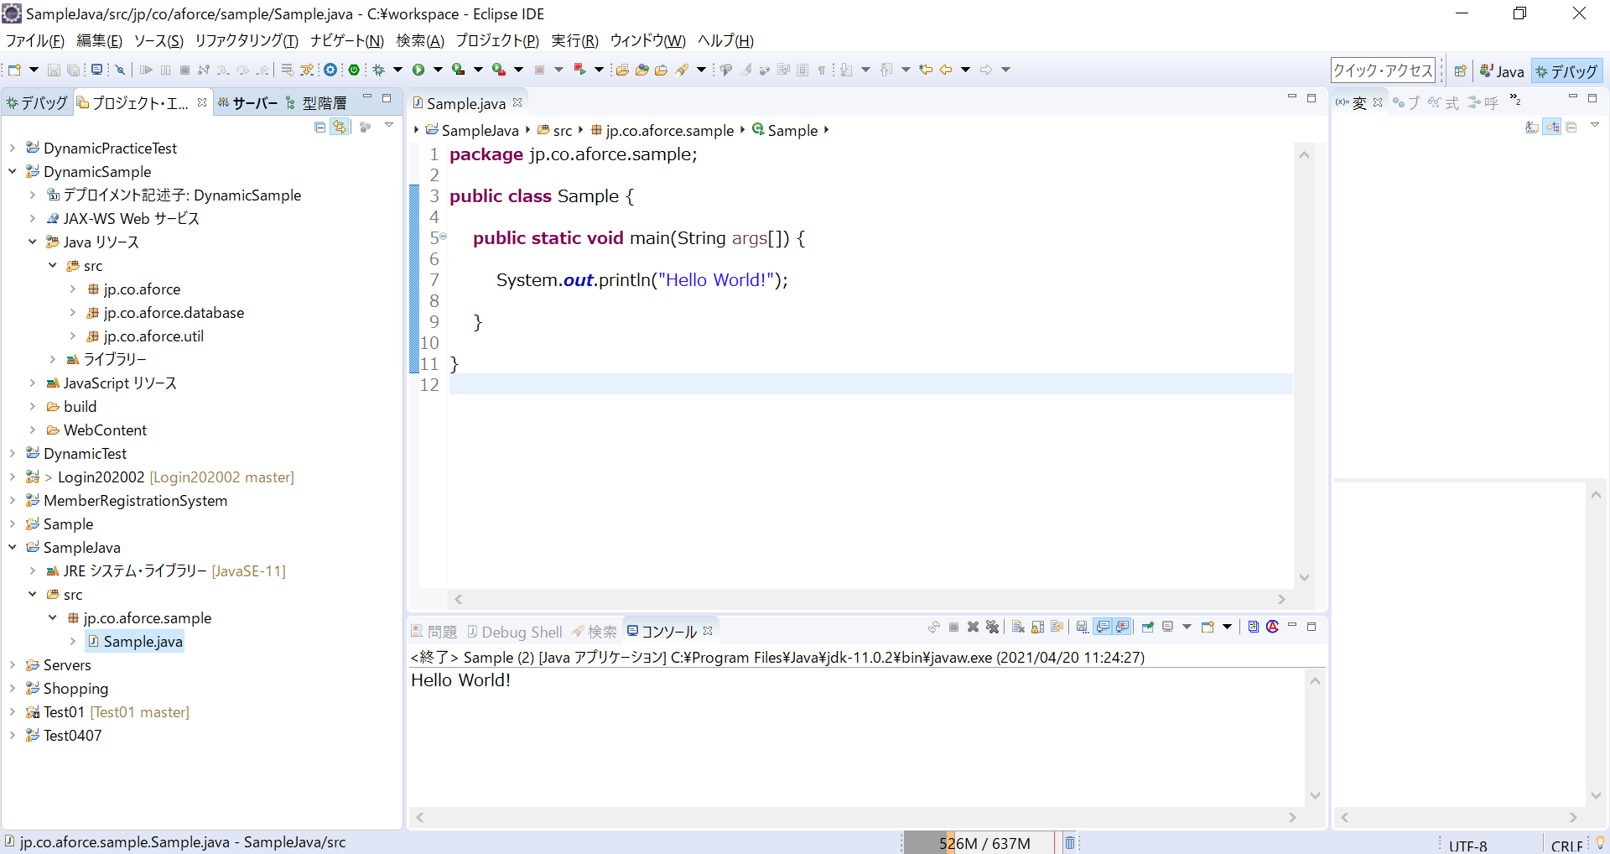
EclipseでJavaを記述-6
コンソール部分に
「Hello World!」と
出力されれば成功！！

Slide 11
Javaの記述・実行が完了！
Eclipseを使うことによって基本的なスペルミス等は指摘してくれる
エラーをそのままに実行すると失敗するし、所謂「バグ」なので注意
ソースコードは自分だけが見るものじゃなくなる
綺麗に書くことを今からとことん意識すること
ここからはテキストへ

Slide 12

テキスト第1章 4 Javaでのプログラム
ソースコードの作成
今回の研修ではJavaを利用

Slide 13
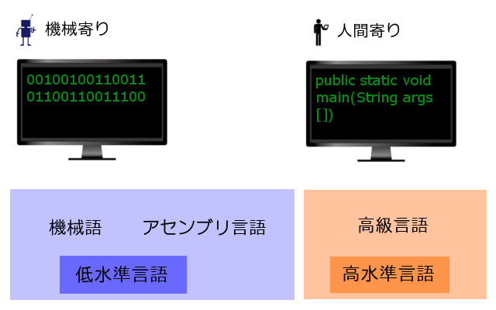
テキスト第1章 4 Javaでのプログラム
コンパイル
コンパイル
人がプログラミング言語を使って記述したソースコードは「人間用」のため
コンピュータが理解できるように、「コンピュータ用」にする必要がある
コンピュータ用のものを機械語と言ったりする
※自分でコンパイルすることもできるが面倒なので、eclipseにやってもらう
eclipseはただファイルを保存するだけでコンパイルが完了

Slide 14
テキスト第1章 4 Javaでのプログラム
実行
作ったファイルを実際に実行してコンピュータに指示を出す
Javaは「一度書けばどこでも実行できる」と言われている
どこでも動くというのはOSに依存しない
⇒Java仮想マシン（JVM）のおかげ

Slide 15
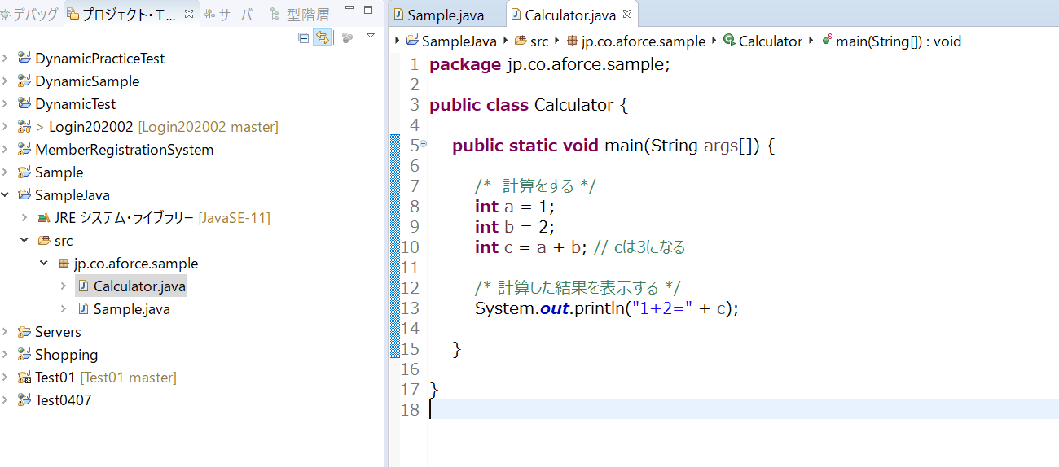
テキスト第1章 6 Javaプログラミングの基本
19ページ リスト1-1のプログラムを記述（5分）
プロジェクト：先ほど作成した「SampleJava」
パッケージ：先ほど作成した「jp.co.aforce.sample」
クラス：「Caluculator」

Slide 16
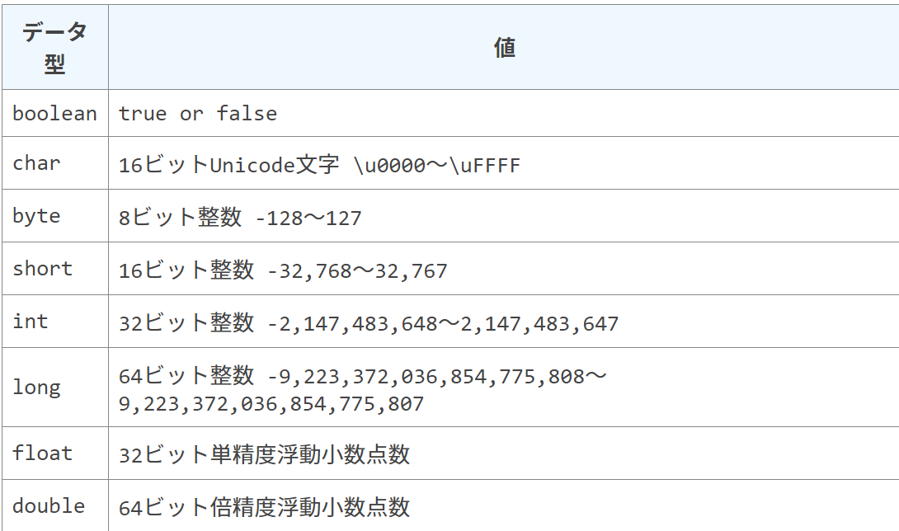
第2章 2 整数・3 小数・4 真偽値
型
変数の性質・メモリの容量を宣言
※詳しくは3章でやる

Slide 17
練習問題①
・新たなクラス「Arithmetic」を作成
・２つの整数型の変数「a」、「b」を
それぞれ「１１」、「３」で初期化し、
以下の演算を行い、コンソールにその結果を出力。
a + b
a - b
a * b
a / b
b / a
a % b
b % a
結果出力時にはただの答えだけではなく
「a + b = 14 」となるようにする

Slide 18
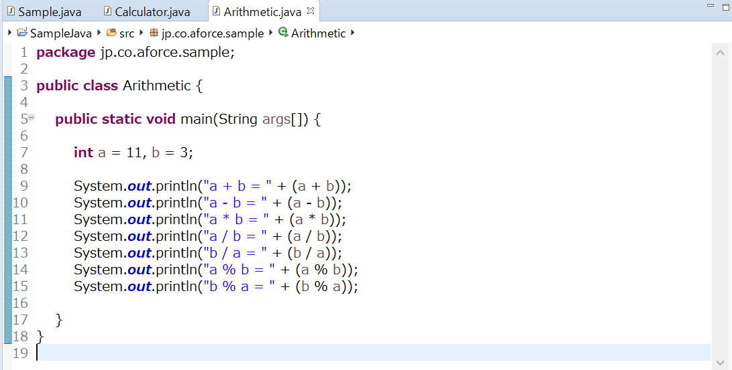
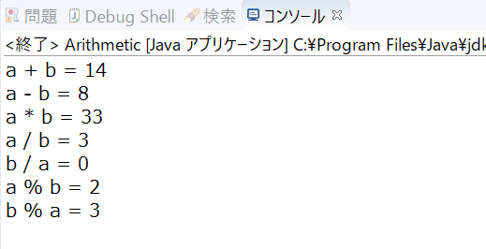
練習問題① 解答例
★コンソール出力例

Slide 19
練習問題②
・新たなクラス「Relational」を作成
・２つの整数型の変数「a」、「b」を
それぞれ「１１」、「３」で初期化し、
以下の演算を行い、コンソールにその結果を出力。
a > b
a < b
a >= b
a <= b
a == b
a != b
結果出力時にはただの答えだけではなく
「a > b = true」となるようにする

Slide 20
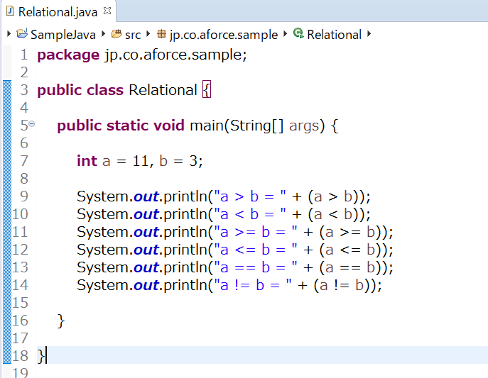
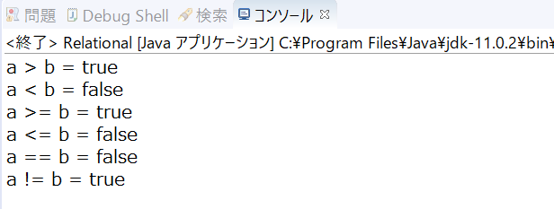
練習問題② 解答例
★コンソール出力例

Slide 21
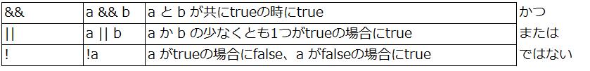
第2章 5 演算子
論理演算子

Slide 22
練習問題③
・新たなクラス「Relational2」を作成
・以下のそれぞれの式の値を求め、なぜそうなるのか考える
(10 > 0) && (20 == 20)
(10 < 0) && (20 == 20)
(10 > 0) && (20 == 21)
(10 < 0) || (20 == 20)
(10 < 0) || (20 == 21)
!(10 < 0)
!(20 == 20)
結果出力時にはただの答えだけではなく
「(10 > 0) && (20 == 20) は true」となるようにする

Slide 23
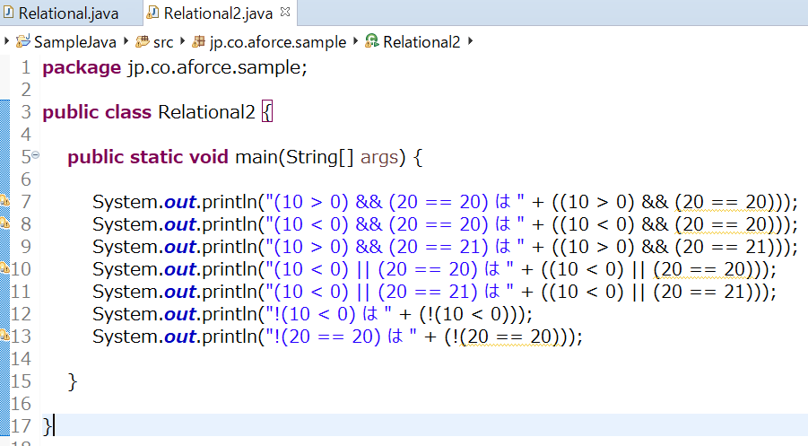
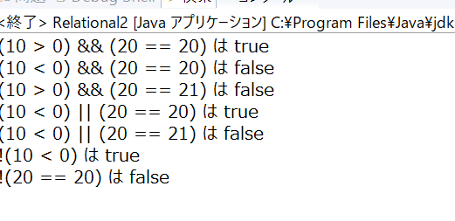
練習問題③ 解答例
★コンソール出力例

